Slide 1
מערכת שיעורים למגזר החרדי

Slide 2
מרכיבים ומפרקים חומרים (מהיסודות אל התרכובות)
מדעים לכיתה ח'
שם המורה: אפרת דיין

Slide 3
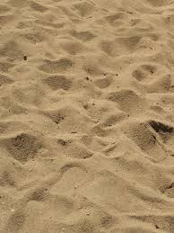
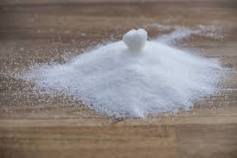
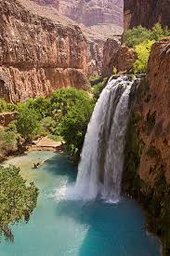
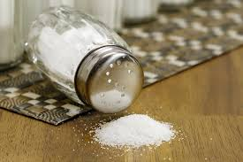
תרכובות בחיי היום יום
Notes:
שלום תלמידים,
בשיעור מדעים היום נעסוק בנושא תרכובות.
רוב החומרים שאתם פוגשים בחיי היום שלכם הן למעשה תרכובות.
המים במפלים המרשימים, הסוכר והמלח מהמטבח שלנו, אפילו החול שעל שפת הים.
חלק מהתרכובות שאתם מכירים הן תרכובות טבעיות, שנבראו בטבע – כמו כל התרכובות שבתמונות האלה.
אבל הרבה מן התרכובות אינן טבעיות ומיוצרות באופן מלאכותי בתעשייה לשימושים שונים.

Slide 4
מה נלמד היום?
נבין מהי תרכובת?
נשווה בין תרכובת ובין היסודות המרכיבים אותה.
נבנה מודלים של תרכובות.
נתנסה ביצירה ובפירוק של תרכובות.
נלמד לסמן תהליכים כימיים בשפה המדעית.
נכיר את עקרון חוק שימור המסה.
Notes:
בשיעור שלנו היום נלמד: מהי בכלל תרכובת? כיצד היא נוצרת? מה ההבדל בין התרכובות השונות?
נבצע תהליכים כימיים של פירוק ויצירה של תרכובות ונערוך השוואה בין תכונות התרכובות לתכונות היסודות מהן הן בנויות.
נלמד כיצד מסמנים תהליכים בשפת הכימיה
ולבסוף – נכיר עקרון חשוב: חוק שימור המסה.

Slide 5
מה להביא לשיעור?
מחברת
כלי כתיבה
טבלת היסודות
פלסטלינה בארבעה צבעים
דף חלק
Notes:
כמו בכל שיעור העוסק בחומרים, כדאי להיעזר בטבלת היסודות - שהוא כלי המצוי בשגרה בידיהם של כימאים.
בנוסף, הכינו לכם פלסטלינה בשלושה או ארבעה צבעים, בעזרתה נבנה מודלים של תרכובות.

Slide 6
טבלת היסודות
Notes:
כבר למדתם בשיעורים קודמים על טבלת היסודות, בטבלה מרוכזים 103 סוגי היסודות המוכרים כיום בעולם.
אתם ודאי זוכרים שהטבלה איננה סתם אוסף של חומרים, אלא יש לה מבנה מיוחד, בו היסודות מסודרים בשורות על פי סדר עולה של מספרם האטומי.
ומאורגנים בעמודות שחלקן מייצגות משפחות כימיות של יסודות בעלי תכונות משותפות.
באזורים שונים של הטבלה מופיעות מתכות ואל מתכות ועוד.
מתוך 103 יסודות המוכרים כיום בעולם, ידועים היום כ-70 מיליון תרכובות!
כן, כן, 70 מיליון!
זהו מספר עצום! קשה לנו אפילו לתפוס את גודלו.

Slide 7
חלקיקי חומר
אטומים בודדים
מולקולה
אטומים מחוברים זה לזה
אטומים מסוגים שונים
אטומים מאותו הסוג
מולקולה של יסוד
מולקולה של תרכובת
יכולים להיות מאורגנים כ....
נקראים
יכולה להיות בנויה מ..
נקראת
נקראת
Notes:
כאשר אטומים מצטרפים זה לזה מתקבלים צירופים רבים.
ממש בדומה לאותיות השפה העברית.
כל צירוף יוצר משמעות אחרת למילה.
אטומים המתחברים זה לזה בקשר כימי מכונים בשפה הכימית מולקולה.
היום נתרכז בצירופים של אטומים מסוגים שונים שיוצרים מולקולה של תרכובת.

Slide 8
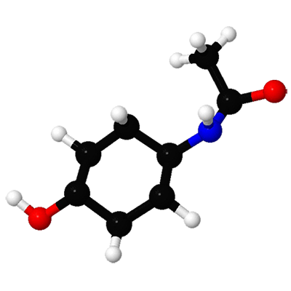
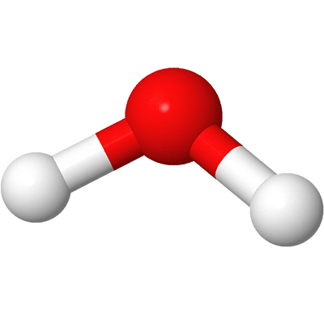
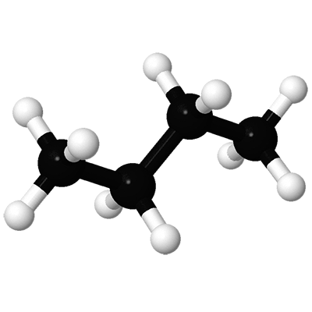
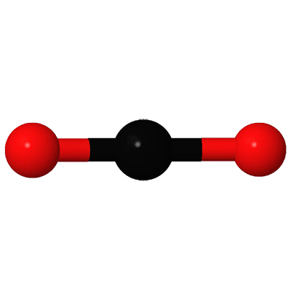
מהיסודות אל התרכובות
מים
פרצטמול
בוטאן
פחמן דו חמצני
Notes:
ישנן תרכובות קטנות יחסית המורכבות ממספר קטן של אטומים.
כמו למשל: התרכובת מים, שמורכבת משני אטומי מימן המחוברים בקשר כימי לאטום חמצן אחד
או התרכובת פחמן דו חמצני שכבר מתוך שמה מבינים ממה מורכבת: אטום פחמן אחד ושני אטומי חמצן.
לעומתן יש תרכובות גדולות יותר, כמו התרכובת בוטאן – גז הבישול, או התרכובת פרצטמול – החומר שמשמש אותנו לשיכוך כאבים.
המודלים של הכדורים בצבעים שונים מייצגים את מבנה החומר ומסייעים לנו קצת להבין את מה שאנחנו לא יכולים לראות בעיניים.
במודל כזה כל כדור מייצג סוג של אטום והקווים ביניהם מייצגים את הקשרים הכימיים המחברים ביניהם
הקשר הכימי הוא הכוח המחזיק יחד את האטומים בתרכובות.
מלבד ייצוג הכדורים ניתן לייצג חומרים גם בעזרת נוסחה כימית של חומר

Slide 9
מהיסודות אל התרכובות
מים
H2O
פרצטמול
C8H9NO2
בוטאן
C4H10
פחמן דו חמצני
CO2
Notes:
הנוסחה הכימית של החומר היא שפה בינלאומית של כימאים.
התבוננות קצרה בנוסחה מספרת לנו ממה בנויה התרכובת.
התבוננו בנוסחאות הכימיות המסומנות באדום.
נסו להבין את העקרון – כיצד מייצגים חומר בעזרת נוסחה כימית?

Slide 10
כיצד מייצגים תרכובות?
אטום חמצן
H2O
סוג האטום: חמצן
סוג האטום: מימן
אטומי מימן
מספר אטומי מימן
נוסחה כימית
מודל חזותי
Notes:
כלומר, דרך אחת לייצג מולקולה היא באמצעות מודל חזותי של איור כדורים, כאשר כל כדור מייצג סוג של אטום
ודרך שניה היא לייצג מולקולה באמצעות נוסחה כימית של החומר.
כל אות גדולה מייצגת סוג אטום אחד
והמספר מייצג את מספר האטומים מאותו סוג.
כמובן שקוראים את הנוסחה משמאל לימין
במקרה שלנו: מולקולת מים מיוצגת בנוסחה אייץ 2 או
האות אייץ מייצגת את האטום מימן, המספר 2 בקטן מספר לנו שבמולקולה יש שני אטומי מימן והאות או מייצגת את האטום חמצן וכיוןן שלא כתוב לצידו מספר אנחנו מבינים שמדובר באטום אחד בלבד.

Slide 11
תרגול: מאילו אטומים בנויה התרכובת אמוניה?
NH3
כמה סוגים של אטומים?
אילו אטומים?
כמה אטומים מכל סוג?
כמה אטומים בסך הכל?
Notes:
בואו ננסה לתרגל את השימוש בנוסחה הכימית.
התבוננו בנוסחת החומר אמוניה
אמוניה היא אחד החומרים הנפוצים והחשובים בעולם
היא משמשת בין היתר לייצור של דשן להעשרת האדמה והיבולים החקלאים.
האמוניה היא חומר מאוד מסוכן, היא רעילה לבני אדם ובעלי חיים
התבוננו בנוסחה הכימית של האמוניה. אתם יכולים להיעזר גם במודל החזותי.
מכמה סוגים של אטומים בנויה האמוניה?
היעזרו בטבלת היסודות וכתבו אילו אטומים.
כמה אטומים יש מכל סוג?
וכמה אטומים בסך הכל?

Slide 12
מאילו אטומים בנויה התרכובת אמוניה?
NH3
חנקן
מימן
כמה סוגים של אטומים?
אילו אטומים?
2
חנקן, מימן
Notes:
בדקו את עצמכם
האותיות הגדולות בנוסחת החומר מרמזות לנו על מספר סוגי האטומים.
במקרה שלנו – שתי אותיות גדולות – שני סוגי אטומים.
באילו אטומים מדובר?
מזהים בעזרת טבלת היסודות: אן - חנקן ואייץ - מימן

Slide 13
תרגול: מאילו אטומים בנויה התרכובת אמוניה?
NH3
חנקן
מימן
כמה אטומים מכל סוג?
כמה אטומים בסך הכל?
אטום חנקן אחד, 3 אטומי מימן
4
Notes:
כדי לדעת כמה אטומים מכל סוג, נתבונן במספרים הקטנים שלצד האותיות.
זכרו – קוראים את הנוסחה משמאל לימין
אם אין מספר, סימן שיש אטום אחד מאותו סוג
כך שניתן לראות שיש אטום אחד של חנקן ושלושה אטומי מימן
בעזרת המודל החזותי תוכלו לזהות את אטום החנקן המיוצג בכחול ושלושת אטומי המימן המיוצגים בלבן.
סה"כ אם מחברים את כל האטומים מגיעים למולקולה שמורכבת מ4 אטומים בסה"כ

Slide 14
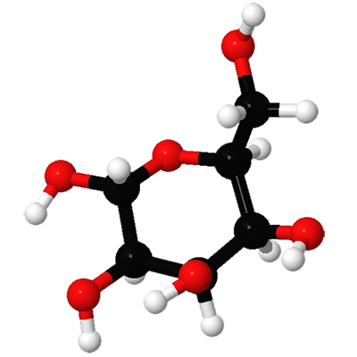
תרגול: מאילו אטומים בנויה התרכובת גלוקוז?
C6H12O6
כמה סוגים של אטומים?
אילו אטומים?
כמה אטומים מכל סוג?
כמה אטומים בסך הכל?
Notes:
והנה תרגול נוסף, הפעם מולקולה גדולה יותר -גלוקוז
גלוקוז הוא סוג של סוכר המיוצר בתהליך הפוטוסינתזה בצמחים ירוקים, ומשמש את תאי כלל היצורים החיים להפקת אנרגיה.
התבוננו בנוסחה הכימית של הגלוקוז. אתם יכולים להיעזר גם במודל החזותי.
מכמה סוגים של אטומים בנוי הגלוקוז?
היעזרו בטבלת היסודות וכתבו אילו אטומים.
כמה אטומים יש מכל סוג?
וכמה אטומים בסך הכל?

Slide 15
תרגול: מאילו אטומים בנויה התרכובת גלוקוז?
C6H12O6
מימן
פחמן
חמצן
כמה סוגים של אטומים?
אילו אטומים?
3
פחמן, מימן, חמצן
Notes:
בואו נבדוק:
נתחיל עם סוגי האטומים
שלוש אותיות גדולות – שלושה סוגי אטומים.
פחמן, מימן וחמצן.

Slide 16
תרגול: מאילו אטומים בנויה התרכובת גלוקוז?
מימן
C6H12O6
פחמן
חמצן
כמה אטומים מכל סוג?
כמה אטומים בסך הכל?
6 אטומי פחמן, 12 אטומי מימן, 6 אטומי חמצן
24
Notes:
כמה אטומים מכל סוג? שוב נתבונן במספרים בקטנים שלצד האותיות.
שישה אטומי פחמן, שנים עשר אטומי מימן ושישה אטומי חמצן.
סה"כ אם מחברים את כל המספרים מגיעים למולקולה שמורכבת מ24 אטומים בסה"כ

Slide 17
תרגול: מזהים תרכובות
Notes:
בואו נתרגל.
ניצור ארבע תרכובות מארבעה סוגים של אטומים: חנקן, גופרית, מימן ופחמן.
נייצר כל אטום בעזרת כדור בצבע אחר. ראו את המקרא.
צרו שלישיות נכונות:
שם התרכובת, הנוסחה הכימית שלה והייצוג החזותי שלה בעזרת מודל הכדורים.

Slide 18
מזהים תרכובות
Notes:
ודאי שמתם לב שלפעמים שם התרכובת בעברית כבר מסייע לנו לזהות את הרכב המולקולה.
למשל: גופרית דו פחמנית רומזת בשמה שהתרכובת בנויה מאטום גופרית ומשני אטומי פחמן.
לפעמים יותר קשה לזהות על פי השם.
למשל: מימן ציאנידי אמנם רומז שמכיל אטום מימן, והשם ציאנידי פחות מרמז על כך שהוא מורכז מפחמן ומחנקן.

Slide 19
בנו לכם מולקולה
ציוד: פלסטלינה, דף חלק, כלי כתיבה, טבלת היסודות.
לפניכם נוסחאות כימיות של שני חומרים.
בנו מודלים של מולקולות בעזרת פלסטלינה בצבעים שונים.
כתבו לגבי כל תרכובת מאילו אטומים היא בנויה וכמה מכל אטום.
P4S3
C17H30O
Notes:
כעת תתנסו בבניה של מולקולות בעצמכם בעזרת פלסטלינה.
לפניכם שתי נוסחאות כימיות
התבוננו בנוסחת החומר, ראו את הרכבה האטומים ואת מספרם והכינו מודל של המולקולה.
כמובן שבשלב זה של הלימוד אתם עוד לא יודעים איזה אטום מחובר לאיזה אטום אלא מתייחסים רק לסוג ולכמות האטומים.

Slide 20
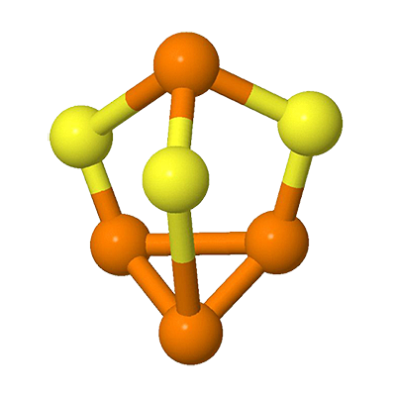
P4S3
זרחן גופרי
ארבעה אטומי זרחן הקשורים לשלושה אטומי גופרית
Notes:
המולקולה הראשונה שבניתם היא תרכובת של זרחן גופרי.
זהו החומר שנמצא בראשי הגפרורים וניצת בקלות כשמחכים אותו עם המשטח של קופסת הגפרורים.
מתוך עיון בנוסחת החומר ניתן להבין שהוא מורכב מארבעה אטומי זרחן הקשורים בקשר כימי לשלושה אטומי גופרית.
במודל החזותי ניתן לראות אטומי הזרחן בכתום ואת אטומי הגופרית בצהוב.
אני מניחה שבמודל הפלסטלינה שהכנתם ארגון האטומים מעט שונה מהאיור, אבל אנחנו מתמקדים כעת רק בהרכב וזה בסדר.

Slide 21
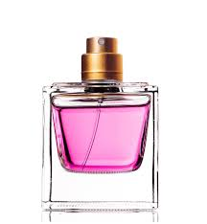
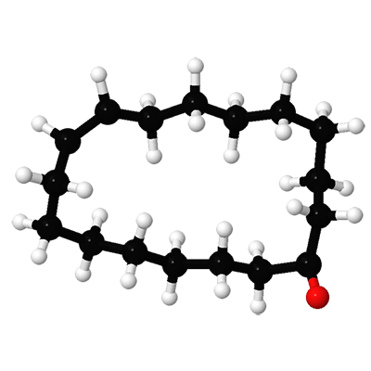
C17H30O
ציבטון
17 אטומי פחמן
30 אטומי מימן
אטום חמצן אחד
Notes:
המולקולה השניה שבניתם, היא החומר ציבטון
זהו אחד החומרים שמשמשים לייצור בשמים.
ודאי התרשמתם כמה המולקולה הזאת גדולה ביחס לזרחן הגופרי שבניתם.
יש בה שבעה עשר אטומי פחמן, שלושים אטומי מימן ואטום חמצן אחד.
המבנההמרחבי שלה טבעתי כמו שאתם רואים באיור.

Slide 22
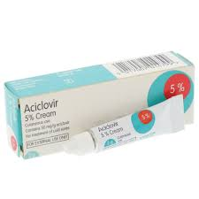
אציקלוביר היא תרופה אנטי-ויראלית,
משתמשים בה בעיקר לטיפול בפצעי הרפס בשפתיים.
מולקולת אציקלוביר בנויה מ-27 אטומים:
8 אטומי פחמן, 11 אטומי מימן, 5 אטומי חנקן, ו -3 אטומי חמצן. איזו נוסחה מייצגת אציקלוביר?
C₈H₁₁N₅O₃
C₈H₁₁N₃O₅
C₁₁H₈N₅O₃
C₁₁H₈N₅O₃

Slide 23
אציקלוביר היא תרופה אנטי-ויראלית,
משתמשים בה בעיקר לטיפול בפצעי הרפס בשפתיים.
מולקולת אציקלוביר בנויה מ-27 אטומים:
8 אטומי פחמן, 11 אטומי מימן, 5 אטומי חנקן, ו -3 אטומי חמצן. איזו נוסחה מייצגת אציקלוביר?
C₈H₁₁N₅O₃
C₈H₁₁N₃O₅
C₁₁H₈N₅O₃
C₁₁H₈N₅O₃
Notes:
יפה מאוד
כאן ממש צריך להבחין בפרטים הקטנים!

Slide 24
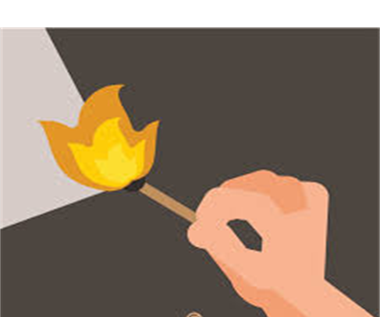
שינויים בחומר
לכל חומר צירוף תכונות המאפיין אותו.
חומרים יכולים להשתנות בשני אופנים:
שינוי פיזיקלי: שינוי בצורה ובמראה של החומר.
לדוגמה: קריעת נייר.
שינוי כימי: שינוי שבמהלכו נוצר חומר חדש.
לדוגמה: שריפת נייר.
Notes:
כשאנחנו מתבוננים בחומרים אנחנו רואים שלכל חומר יש צירוף תכונות המאפיין אותו. לדוגמה: ברק, מוליכות חשמלי, אלסטיות ועוד.
חומרים יכולים להשתנות כתוצאה מכל מיני תהליכים.
שינוי אחד הוא שינוי במראה או בצורה של חומר.
למשל כשאנחנו גוזרים נייר לחתיכות קטנות. במקרה כזה אין שינוי של ממש בתכונות החומר. לגזרי הנייר ולנייר הגדול אין תכונות שונות. מדובר רק בצורה ובגודל.
זהו שינוי פיזיקלי.
אבל יש שינוי מהותי יותר עליו נלמד היום
זהו השינוי הכימי.
שינוי שמשנה את תכונות החומר ממש. למשל: שריפה של נייר.
התוצר המתקבל – האפר, כבר לא מזכיר בכלל את הנייר המקורי.

Slide 25
תהליכים כימיים
פירוק תרכובת
יצירת תרכובת
Notes:
מיד נכיר שני סוגים של תהליכים כימיים:
יצירת תרכובות מהיסודות
ופירוק תרכובות ליסודות המרכיבים אותן.
כדי לבחון ולוודא שאכן מדובר בתהליך כימי נבחן את תכונות החומרים בתחילת ובסוף התהליך.

Slide 26
יצירת תרכובת
מתנסים ולומדים: יצירת תרכובת
Notes:
נתחיל בהתנסות של יצירת תרכובת.
לצורך ההתנסות נשתמש במתכת מגנזיום.
התבוננו בפס המגנזיום.
מהן תכונות המגנזיום?
תוכלו לראות שמדובר במתכת שאיננה מבריקה, אבל היא די רכה וגמישה. ניתן לכופף אותה יחסית בקלות.
נחמם את המגזניום ונבעיר אותו.

Slide 27
Notes:
נחמם את המגזניום ונבעיר אותו.
התבוננו מה קורה.
להפעיל סרטון.
רואים את הברק החזק שנוצר בתהליך הבעירה.

Slide 28
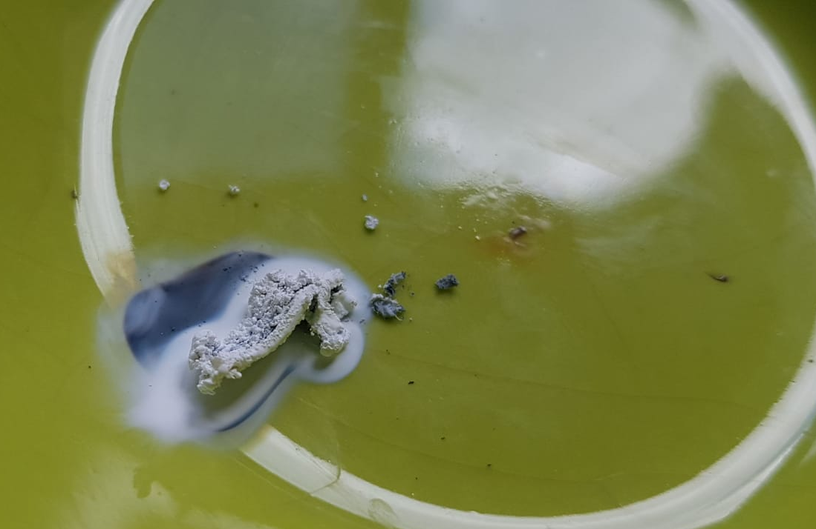
Notes:
התבוננו בתוצר – נוצרה לנו כאן אבקה לבנה. ממש לא דומה למגנזיום שאיתו התחלנו.
כלומר – יש כאן יצירה של חומר בעל תכונות חדשות מהמקור, אז ודאי שמדובר בתהליך כימי
אבל מה בעצם קרה כאן?
איזו תרכובת נוצרה לנו כאן בתהליך?

Slide 29
יצירת תרכובת
תהליך כימי – יצירת מגנזיום חמצני
מגנזיום
חמצן
מגנזיום חמצני
מגיבים
תוצר
Notes:
מה קורה למעשה בכל בעירה? איזה חומר נחוץ לבעירה?
נכון – חמצן.
החמצן הוא גז שנמצא מסביבנו כל הזמן. חסר צבע, חסר ריח, במצב צבירה מוצק
זהו החומר שהתרכב עם המגנזיום.
ומה התקבל?
התקבל חומר חדש – מגנזיום חמצני.
ראו כיצד מייצגים בתרשים את התהליך הכימי.
בתהליך כימי, החומרים שהיו בתחילת התהליך נקראים מגיבים, והחומרים שמתקבלים בסופו נקראים תוצרים. כשהתהליך מתרחש כמות המגיבים פוחתת עם הזמן, ובמקומם מתקבלים התוצרים. מקובל לרשום את המגיבים בצד שמאל ואת התוצרים בצד ימין, ומפרידים ביניהם בחץ.
במקרה שלנו יש שני מגיבים ותוצר אחד
אך תהלכים כימיים יכולים לכלול מספרים משתנים של תוצרים ומגיבים
בואו נבחן את תכונות החומרים

Slide 30
יצירת תרכובת
מגנזיום
חמצן
מגנזיום חמצני
יצירת חומר בעל תכונות חדשות
מגיבים
תוצר
מתכת מוצקה
אפורה
מוליכה חשמל
ניתנת לכיפוף
גז
חסר צבע
חסר ריח
אבקה
צבע לבן
מתפוררת
לא מוליכה חשמל
Notes:
כשבוחנים את התכונות של המגיבים והתוצרים מאוד בולט השינוי הכימי שהתרחש כאן.
התחלנו עם מגנזיום – מתכת מוצקה, אפורה, ניתן לכופף אותה והיא מוליכה חשמל.
אל המגנזיום נוסף מהסביבה החמצן – גז חסר צבע וחסר ריח.
התרכבות שניהם יצרה חומר שלא מזכיר אף אחד מהמגיבים:
נוצרה אבקה לבנה ומתפוררת שאיננה מוליכה חשמל כמו המגנזיום המקורי, ואיננה במצב צבירה גז כמו החמצן המקורי.
חומר בעל תכונות חדשות,
כלומר התרחש כאן תהליך כימי של יצירת תרכובת
למעשה כל תהליך של בעירה הוא תהליך בו מתרכב חמצן

Slide 31
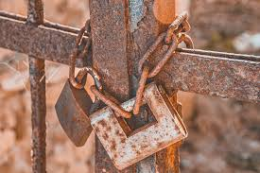
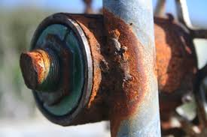
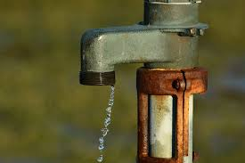
יצירת תרכובת
מהי חלודה?
Notes:
תרכובת שכולכם מכירים נפוצה בשמה: חלודה.
הרבה פעמים אנחנו רואים ברזל שמחליד
הצבע הכתום והתפוררות הברזל במשך הזמן מאפיינים את החלודה.
אז מהי בעצם חלודה?

Slide 32
יצירת תרכובת
חלודה: ברזל חמצני
מגיבים
תוצר
ברזל
חמצן
ברזל חמצני
(בנוכחות מים)
Notes:
בשמה המדעי חלודה היא תרכובת של ברזל חמצני.
באזורים לחים, בנוכחות מים הברזל והחמצן שבאוויר מתרכבים ביניהם, ומתקבל חומר חדש שנראה ברזל חמצני.
זוהי תרכובת פריכה
במשך הזמן היא מתפוררת וגורמת למוצרים העשוים מברזל להישחק במשל הזמן.
בניגוד ליצירת מגזניום חמצני שהיה תהליך מהיר מאוד
כאן מדובר בתהליך ארוך יחסית שיכול לקחת שבועות חודשים ושנים
בהתאם לתנאי הסביבה.

Slide 33
פירוק תרכובת
מתנסים ולומדים: פירוק תרכובת
Notes:
נעבור כעת לתהליך כימי מסוג אחר – תהליך של פירוק תרכובת.
לצורך כך נשתמש בחומר שאתם מכירים מצויין – סוכר.
ראו את תכונות הסוכר בתחילת ההתנסות – גרגרים לבנים, מבריקים, אתם מכירים את טעמו המתוק של הסוכר.
הכנסנו את הסוכר למבחנה. נתחיל לחמם את הסוכר.
להפעיל סרטון
ראו איך לאט לאט הסוכר הופך לנוזלי. צבעו משתנה לצבע קרמל שאתם ודאי מכירים
התבוננו בנוזל המצטבר בדפנות המבחנה – טיפות קטנות של נוזל שקוף. אלה הם מים! כן, מים נוצרו מתוך הסוכר!

Slide 34
Notes:
נמשיך לחמם
מהו החומר השחור שקיבלנו בתחתית המבחנה?
מה הוא מזכיר לכם?
נכון מאוד, הוא מזכיר פחם.
זהו היסוד פחמן!

Slide 35
פירוק תרכובת
פירוק סוכר
סוכר
מים
פחמן
מגיב
תוצרים
Notes:
התחלנו עם המגיב סוכר.
חיממנו אותו ובאמצעות אנרגית החום פירקנו את הקשר הכימי בין חלק מהאטומים ונוצרו לנו שני תוצרים: מים ופחמן.

Slide 36
פירוק תרכובת
סוכר
מים
פחמן
יצירת חומר בעל תכונות חדשות
מגיב
תוצרים
מוצק
לבן
מתוק
נוזל
חסר צבע
חסר ריח
מוצק
שחור
Notes:
גם כאן התרחש תהליך כימי כיון שקיבלנו חומרים בעלי תכונות חדשות,
התחלנו עם הסוכר המתוק והלבן,
קיבלנו מים – נוזל חסר צבע, ריח וטעם.
ופחמן – מוצק שחור.

Slide 37
חוק שימור המסה
בתהליך כימי לא נוספים אטומים
ולא נעלמים אטומים
מסת המגיבים
מסת התוצרים
Notes:
אחד העקרונות שחשוב להכיר בעולם החומרים הוא 'חוק שימור המסה'.
בכל תהליך כימי, מסת המגיבים שווה למסת התוצרים.
המסה נשמרת כי בתהליך הכימי לא נוספים אטומים ולא נעלמים אטומים.
אותם האטומים שהרכיבו את המגיבים, הם אלה המרכיבים את התוצרים.

Slide 38
יצירת פחמן דו חמצני
Notes:
בואו נראה דוגמה לכך.
אולי אתם זוכרים או מכירים את ההתנסות של יצירת פחמן דו חמצני.
להפעיל סרטון.
לוקחים חומץ, מוסיפים לחומץ סודה לשתיה'. כאן הסודה לשתיה נמצאת בתוך הבלון,
כששני החומרים מגיבים זה עם זה נוצר הגז 'פחמן דו חמצני' שמנפח את הבלון.
בתהליך הזה נוצרים גם מים שנשארים בבקבוק. וקשה לנו להבחין בהם יחד עם שאר החומרים.

Slide 39
יצירת פחמן דו חמצני
חומץ
סודה לשתיה
פחמן דו חמצני
מים
נתרן אצטט
מגיבים
תוצרים
Notes:
כיצד נייצר את התהליך הכימי בתרשים?
המגיבים שלנו בתהליך היו חומץ וסודה לשתייה.
והתוצרים הם הפחמן הדו חמצני והמים וחומר נוסף שנקרא נתרן אצטט.
בואו נתבונן בהדמיה שמודדת את מסת המגיבים ואת מסת התוצרים.

Slide 40
Notes:
בהדמיה מערכת הניסוי מונחת על מאזניים.
המסה ההתחלתית של כל המערכת היא 175.4 גרם.
סה"כ: החומץ, הסודה לשתיה, הבלון והכלי.
מה קורה בסוף התהליך הכימי?
עדיין נשארה אותה מסה.
כלומר התוצרים נותרו באותה מערכת.
לא נוספו או נעלמו אטומים ולכן סך המסה זהה.
מה היה קורה אם היינו מבצעים את ההתנסות הזאת ללא בלון?
במקרה כזה של מערכת פתוחה – הפחמן הדו חמצני היה נפלט לסביבה ולכן המסה במאזניים היתה פוחתת
אך אם היינו יכולים לעקוב אחרי האטומים ולספור היינו רואים שסך הכל מספרם לא היה משתנה.

Slide 41
תרגול
תלמידים הניחו צמר פלדה רטוב על הכף השמאלית של מאזניים, ואיזנו את המאזניים בעזרת משקולות מתאימות.
אחרי כמה ימים החליד צמר הפלדה.
איזה איור מתאר בצורה נכונה את המאזניים לאחר כמה ימים?
3
2
1

Slide 42
תרגול
תלמידים הניחו צמר פלדה רטוב על הכף השמאלית של מאזניים, ואיזנו את המאזניים בעזרת משקולות מתאימות.
אחרי כמה ימים החליד צמר הפלדה.
איזה איור מתאר בצורה נכונה את המאזניים לאחר כמה ימים?
3
2
1
Notes:
נכון מאוד,
האיור הראשון מראה את כף המאזניים השמאלית שהיא כבדה יותר.
כתוצאה מתוספת החמצן שנוספה לברזל.
כמובן שהאיור מוגזם, והשינוי לא יהיה כל כך משמעותי.
אבל בהחלט תהיה תוספת של אטומי חמצן ולכן תהיה גם תוספת של מסה.

Slide 43
תרגול
נתרן
כלור
מלח בישול
האם זהו תהליך יצירת תרכובת או פירוק תרכובת?
זהו את המגיבים ואת התוצרים.
Notes:
מלח בישול בנוי מאטומי נתרן ומאטומי כלור.
התבוננו בתרשים התהליך.
האם מדובר בתהליך התרכבות או פירוק?
מיהם המגיבים ומיהם התוצרים?

Slide 44
יצירת התרכובת מלח בישול
נתרן
כלור
מלח בישול
מגיבים
תוצר
Notes:
כמובן שמדובר כאן בתהליך של יצירת התרכובת 'מלח בישול', וזהו התוצר.
המגיבים את הנתרן והכלור.

Slide 45
תרגול
נתרן
כלור
מלח בישול
23 גרם
58.5 גרם
Notes:
את התהליך הכימי ביצעו במערכת סגורה.
השתמשו ב-23 גרם נתרן.
והתקבלו 58.5 גרם של מלח בישול.
בכמה כלור השתמשו?

Slide 46
חוק שימור המסה
נתרן
כלור
מלח בישול
23 גרם
35.5 גרם
58.5 גרם
Notes:
נכון מאוד!
כיון שמדובר במערכת סגורה,
ואנחנו יודעים שמסת המגיבים שווה למסת התוצרים,
אנחנו יכולים לקבוע שהשתמשו בדיוק ב-35.5 גרם של כלור.

Slide 47
סיכום
למדנו כיצד נוצרות תרכובות מן היסודות.
יצרנו תרכובות כמו: מגנזיום חמצני ופירקנו תרכובות כמו: סוכר.
השווינו בין תהליך פיזיקלי ובין תהליך כימי.
למדנו לייצג תרכובות באמצעות מודל חזותי או נוסחה כימית.
למדנו לייצג תהליך כימי בתרשים המכיל מגיבים ותוצרים.
למדנו את חוק שימור המסה.
Notes:
תלמידים יקרים
סיימנו את המסע שלנו מהיסודות אל התרכובות
למדנו..
אני מקווה שרכשתם הרבה ידע חדש ותוכלו להתבונן בחומרים בעולמנו בצורה קצת שונה.
.

